Slide 1



팝콘런(feat.tomato)
2D게임프로그래밍 1차 발표
2022182015 박아연
Notes:
안녕하세요 2D게임 프로그래밍 1차 발표를 할 박아연이라고 합니다. 저는 쿠키런 게임에서 필요한 요소들만 가져와서 팝콘런이라는 게임을 만들것입니다.

Slide 2
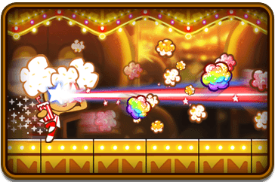
게임 컨셉
핵심 메카닉과 재미요소
엔드리스 러닝
플레이어는 쿠키 캐릭터를 조종하여 장애물을 피하고 점프하며 가능한 한 멀리 가야 합니다.
아이템 수집과 업그레이드
게임 중에는 다양한 아이템을 수집할 수 있습니다.
이 아이템은 쿠키와 펫의 능력을 강화하거나 게임 내에서 도움을 주는 역할을 합니다 Ex) 점수 2배, HP 회복 …
3. 다양한 장애물과 환경
게임 내에는 다양한 종류의 장애물과 환경이 존재하며, 이들을 피하거나 활용하는 것이 게임의 핵심입니다.
각 레벨마다 다른 디자인과 도전 요소를 제공하여 플레이 시간이 지루하지 않습니다.
Notes:
핵심 메카닉과 재미요소는 첫번째, 앤드리스 러닝으로 장애물을 피하고 점프하며 가능한 멀리 나아가도록 하는 것입니다.
두번째는 다양한 아이템으로 쿠키와 펫의 능력을 강화할 수 있습니다.
세번째는 다양한 장애물과 배경으로 각 레벨마다 다른 디자인과 도전 요소를 제공할 수 있습니다.

Slide 3
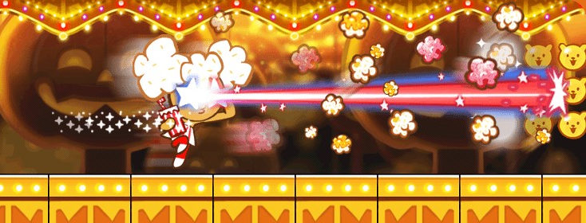

진행 흐름
광선에 닿은 젤리는 팝콘으로 변한다
팝콘으로 변한
젤리의 점수는
2배로 저장된다
이 아이템을 먹으면
광선을 내뿜을 수 있다
광선을 내뿜을 수 있는 시간은 3초이다
원래의 젤리
쿠키는 그자리에서 달리는 모션만 나오고 배경이 움직여서 나오는 장애물을 피해야 한다.
좌측 상단에 HP를 확인할 수 있고 장애물을 피하지 못한다면 HP가 깎인다.
배경이 움직이는 속도는 점점 빨라진다.
Notes:
진행흐름은 쿠키가 좌측 하단에서 제자리 뛰기를 하고 있지만 배경을 움직임으로써 달리는 모션처럼 보이게 하고 배경이 움직이면서 나오는 장애물들을 피하는 게임입니다.
좌측 상단에 HP바를 출력하여 게임하는 동안 계속 확인이 가능하며 장애물에 충돌될 시 HP가 깎이게 됩니다.
배경이 움직이는 속도는 점수가 늘어날 수록 빨라집니다.
아이템은 사탕으로 달리기를 하면서 나오게 될 젤리들을 팝콘으로 변형시켜 점수를 2배로 저장시킬 수 있습니다.

Slide 4
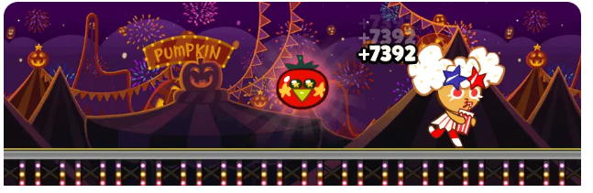
진행 흐름
펫 : 까칠한 토마토
쿠키가 충돌하지 않고 달리면 추가 점수를 줌 달리고 있는 동안 일정 시간마다 점수를 준다.
충돌하지 않고 달리면 추가 점수가 점점 증가하며, 충돌 시 초기화된다.
Notes:
펫은 쿠키가 모은 점수로 구매가능한 일회용 펫입니다.쿠키가 충돌하지 않고 달리면 추가 점수를 주는데 충돌하지 않고 달리면 추가 점수가 점점 증가하며, 충돌 시 초기화된다

Slide 5






개발 일정
주차 | 개발 내용 | 자세한 내용
1주차 | 배경 이미지, 리소스 구하기 | 스테이지 마다 다를 배경, 장애물, 펫 애니메이션, 젤리 …
2주차 | 장애물 위치 구현 및 전체적인 위치 선정 | 슬라이드해서 피할 장애물, 점프해서 피할 장애물 ,받침대 …
3주차 | 아이템 구상 (위치, 능력 …) | 점수 관련(젤리, 팝콘(4), 사탕)
4주차 | 전체적으로 출력하여 육상 구현
5주차 | 이단 점프, 슬라이딩 구현
6주차 | 효과음 추가 | 기존 쿠키런 게임에서 가져오는 방안
7주차 | 보안할 부분 더 보완하기
8주차 | 전체적인 마무리
Notes:
개발일정은 이러합니다. 감사합니다.

Slide 6
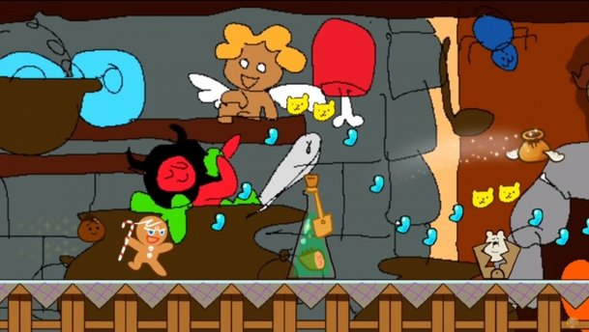

진행 흐름
진행 흐름

